Slide 1
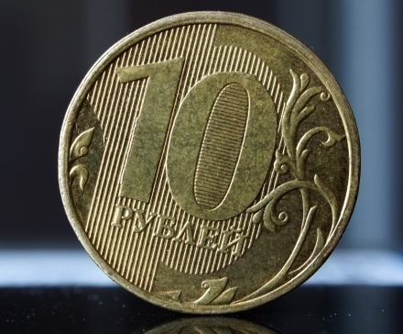
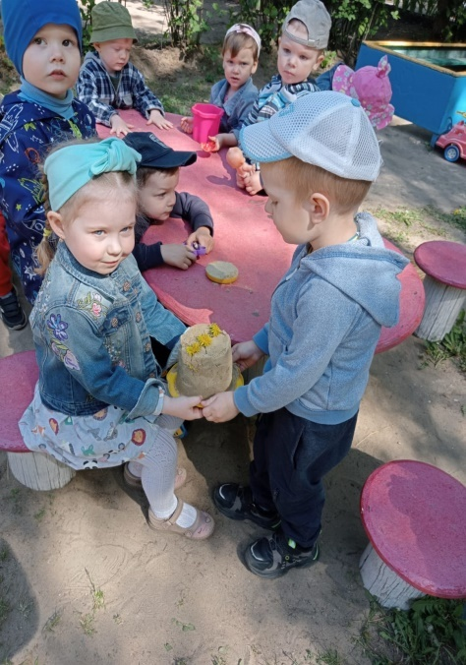
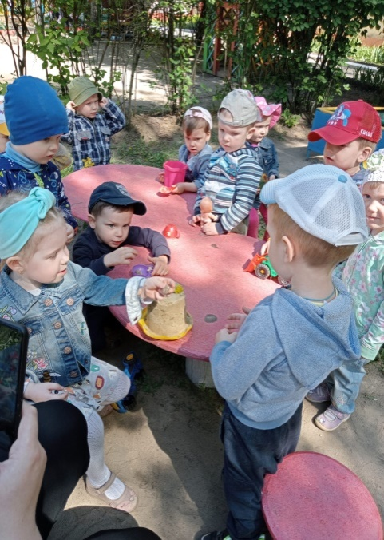
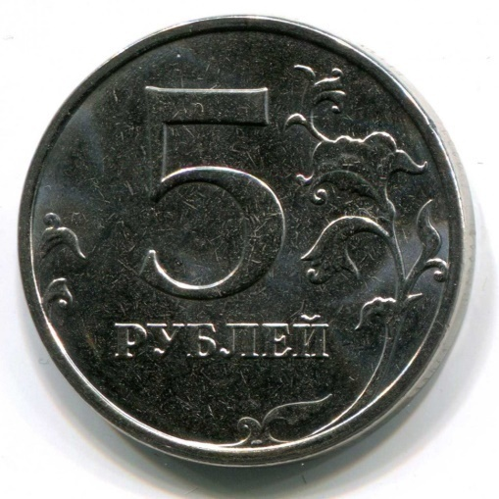
Сюжетно-ролевая игра «Наш магазин» с детьми первой младшей группы Авторы: Симакова Е.В., Лавринова Е.А., воспитатели
Торт песочный весь в цветах.
Загляденье - просто ах!
Расставляла аккуратно
Продавала все бесплатно.
Наша Варя продавец.
Уж такая молодец!
Из песка печёт котлеты
И вкуснейшие рулеты.

Slide 2
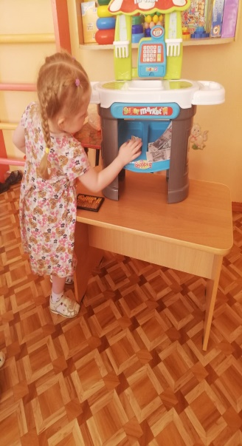
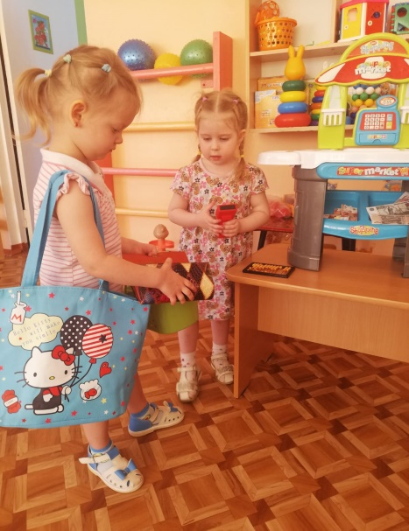
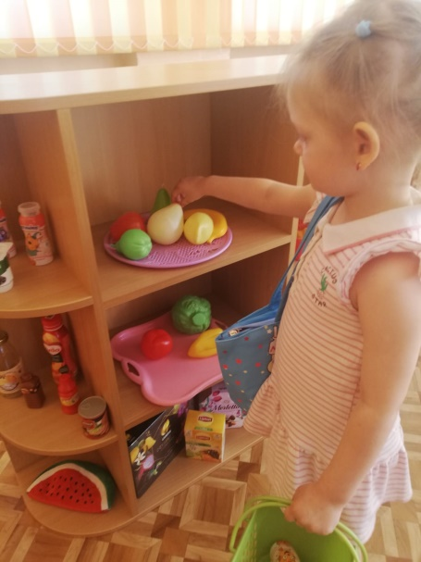
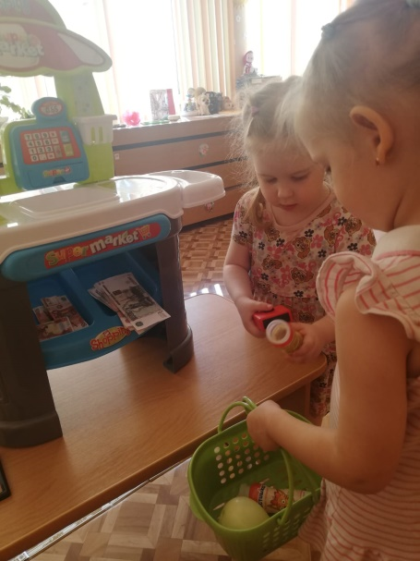
Наш магазин
Собралась Регина Походить по магазинам!
Составляла долго список и решила взять ирисок, ванилин, пакеты с соком, да проверить всё по срокам
Не спеши моя Регина, всё уместится в корзину
Мы играем в магазин.
Варя- продавщица. Продаёт она для всех нужные вещицы.

Slide 3
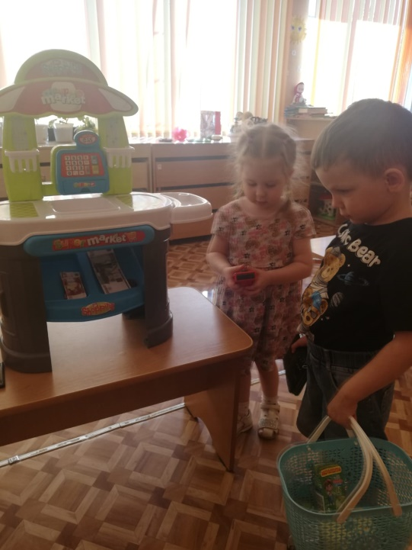
Наш магазин
Это всё мы купили
в нашем лучшем магазине!

